Slide 1
BENCHMARKING ENTRE LES OUTILS DE MAQUETTAGE ET MOCKUP

Slide 2
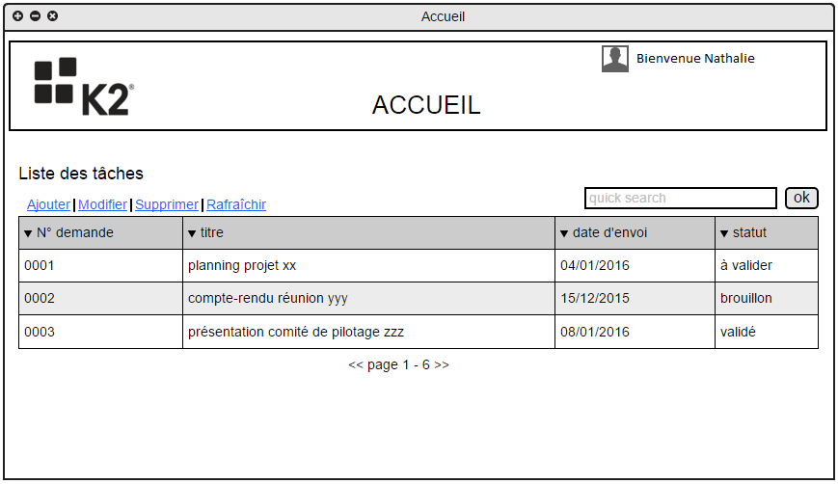
DESCRIPTION DES OUTILS
La petite sœur de l’application Balsamiq est Moqups, qui est une version en ligne. La version de base est gratuite, et pour bénéficier d’options comme l’enregistrement des projets en local.
1. Moqups

Slide 3
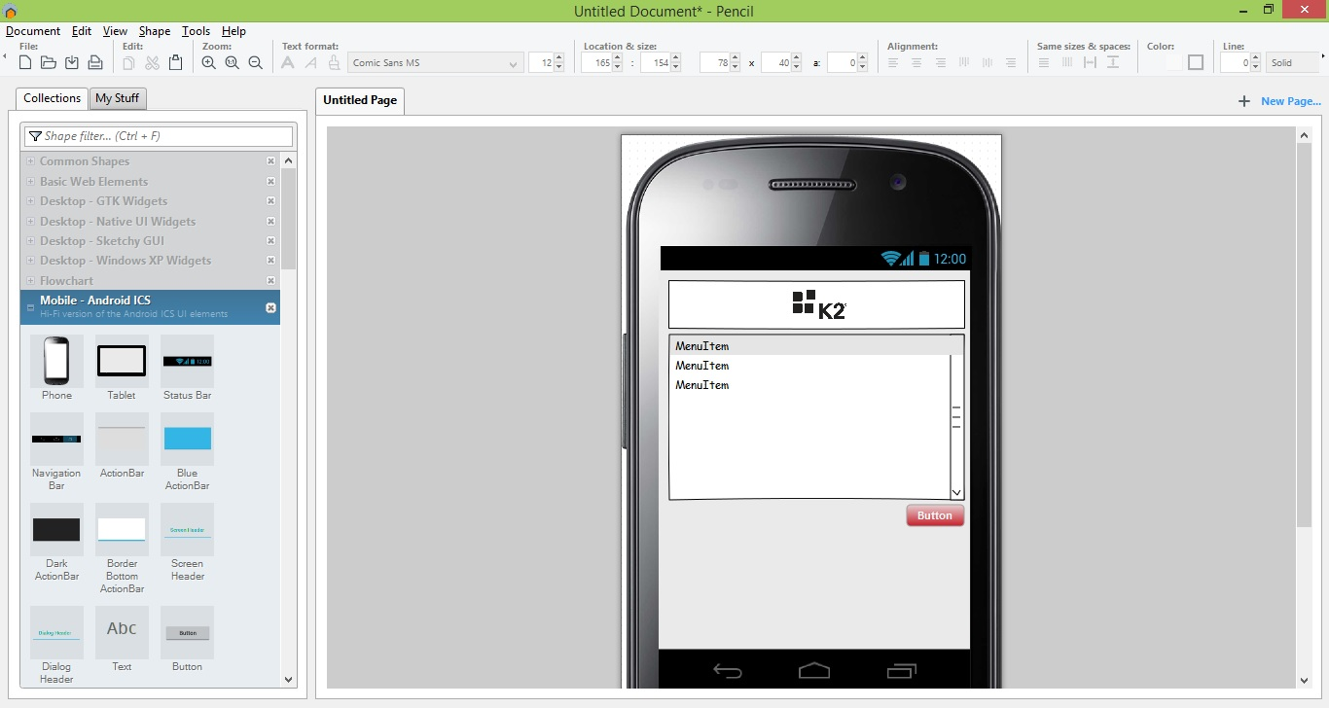
2. PENCIL PROJECT
Dans la même veine, Pencil Project d’Evolus, est intéressant parce que totalement gratuit. Diversité des widgets, accessibilité des principales fonctions.

Slide 4
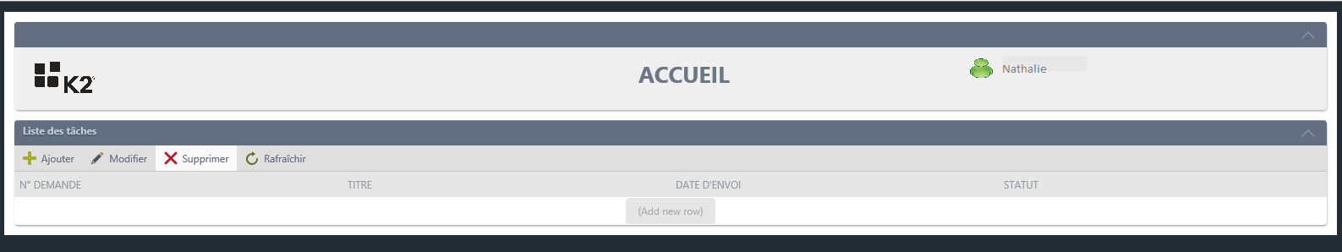
3. K2 DESIGNER
L’utilisation de K2 Designer a un fort intérêt dès lors que la maquette doit s’animer, les outils comme Balsamiq sont plus simples et plus rapides à utiliser si on ne fait que du “dessin” des écrans.

Slide 5
TABLEAU RECAPITULATIVE
 | Tarif | Version d’essai | En Ligne | Simplicité D’utilisation | Diversité Widgets
 | Gratuit
 | Pack K2 630$
 | Gratuit
Caractéristique
Application
Moqups
K2 Designer
Pencil Project

